Slide 1
РАЗРАБОТКА ИНТЕРФЕЙСА СИСТЕМЫ КОГНИТИВНОГО АНАЛИЗА БОЛЬШИХ БАЗ ГЕТЕРОГЕННЫХ ДАННЫХ
ВЕЛИЧКО А. М. САО РАН

Slide 2
Анализ многомерных распределенных баз гетерогенных данных наталкивается на серьезные трудности доступа к разнородным массивам данных, относящихся к одной предметной области, но которые получены из различных источников различными средствами, различными методами и хранятся в разных форматах под разными СУБД.

Slide 3
Для загрузки данных из различных СУБД в программный комплекс SW был разработан GUI-интерфейс модуля сохранения результатов SQL-запроса в текстовый файл. Файл должен содержать колонки данных разделённых пробелом или табуляцией.

Slide 4
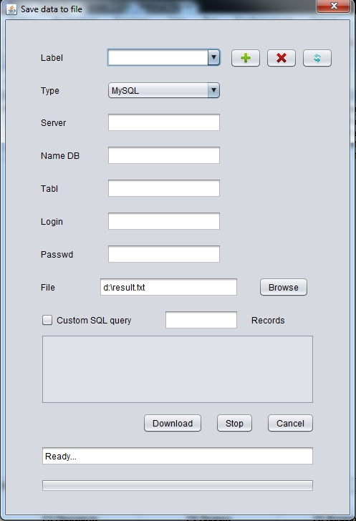
GUI-интерфейс модуля загрузки и сохранения SQL-запроса в текстовый файл содержит поля label, type, server, name db, tabl, login, passwd, file, custom sql query, records, поле для ввода SQL-запроса; кнопки сохранить настройки, удалить настройки, обновить настройки, browse, download, stop, cancel; строка для вывода сообщений; прогресс-бар.

Slide 6
Основной алгоритм SQL_Loader.java:
Проводится проверка на адекватность и наличие данных для коннекта к базе данных
Загружаем класс драйвера базы данных;
Отслеживаем статус соединения с базой;
Соединяемся с базой данных методом getConnection();
Обновляем флаг состояния соединения;
Если файл не существует, создаём файл для записи, если файл существует, то очищаем его и открываем на запись RandomAccessFile();
Записывает в файл имена столбцов таблиц из SQL-запроса getMetaData().getColumnCount() и результаты SQL-запроса построчно в цикле for;
Отслеживается нажатие кнопки stop в интерфейсе, если кнопка нажата, то происходит выход из цикла с записыванием последнего полученного значения в файл;
После завершения записи всех полученных значений в файл, файл сохраняется и закрывается, закрывается коннект к базе;
Отправляется сообщение в интерфейс о сохранении файла и количестве записанных строк;

Slide 7
СПАСИБО ВСЕМ

